Slide 1
Kyberterorismus
Jakub Drmola, BSSb1152

Slide 2
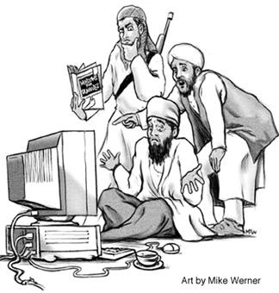

Slide 3
Teroristické minimum
“zastrašování”
teroristický kalkul
a teroristický trojúhelník

Slide 4
oběti
násilí
strach
útočníci
obecenstvo
požadavky

Slide 5
Znaky terorismu
násilí, škody a strach
cíl a reprezentace
publicita
opakovatelnost, souvislost
symbolismus a dramatičnost

Slide 6
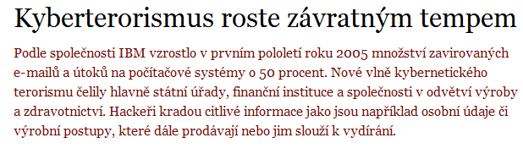
Stav poznání
nebo i “pirátské útoky”
http://www.novinky.cz/internet-a-pc/62464-kyberterorismus-roste-zavratnym-tempem.html

Slide 7
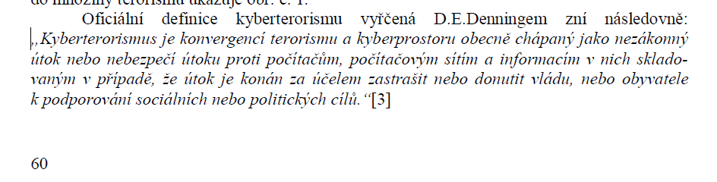
Stav poznání

Slide 8
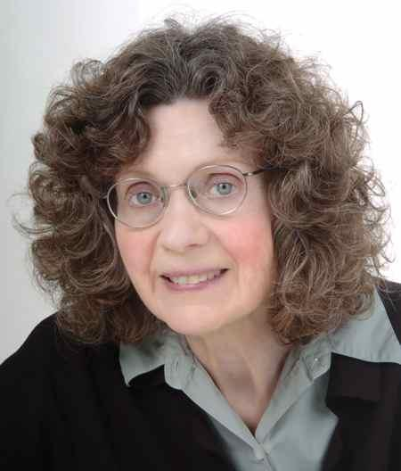
prof. Dorothy Elizabeth Denning

Slide 9
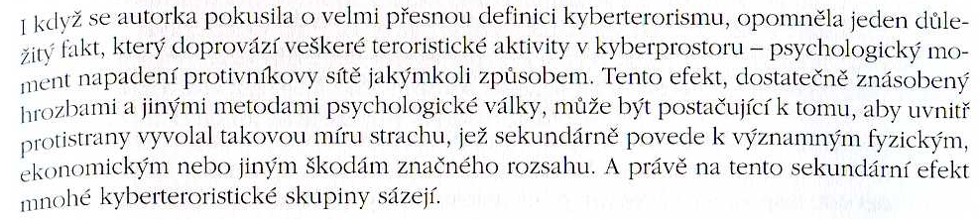
Stav poznání

Slide 10
Výzvy
tragická úroveň porozumění mezí politiky, médii a lidmi obecně
zlepšuje se jen velmi pomalu
vzácný překryv IT a politiky

Slide 11
Pojetí kyberterorismu
představy co je „kyberterorismus“ se dost rozchází:
teroristé používající internet
rekrutace, návody, propaganda, komunikce
fyzické útoky na datovou infrastrukturu

Slide 12
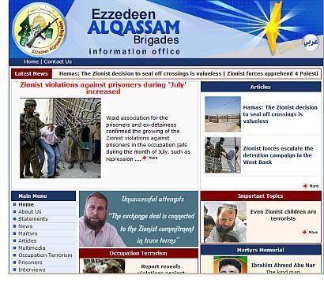

Slide 13
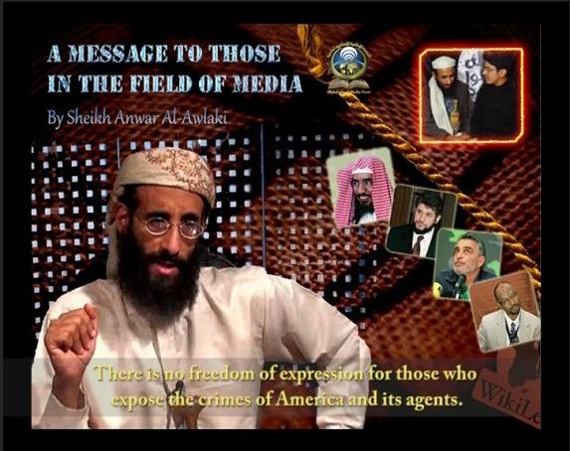

Slide 14
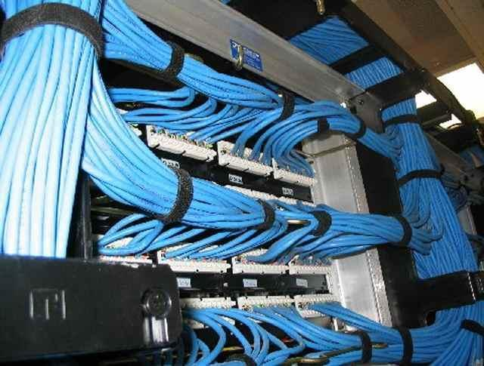

Slide 15
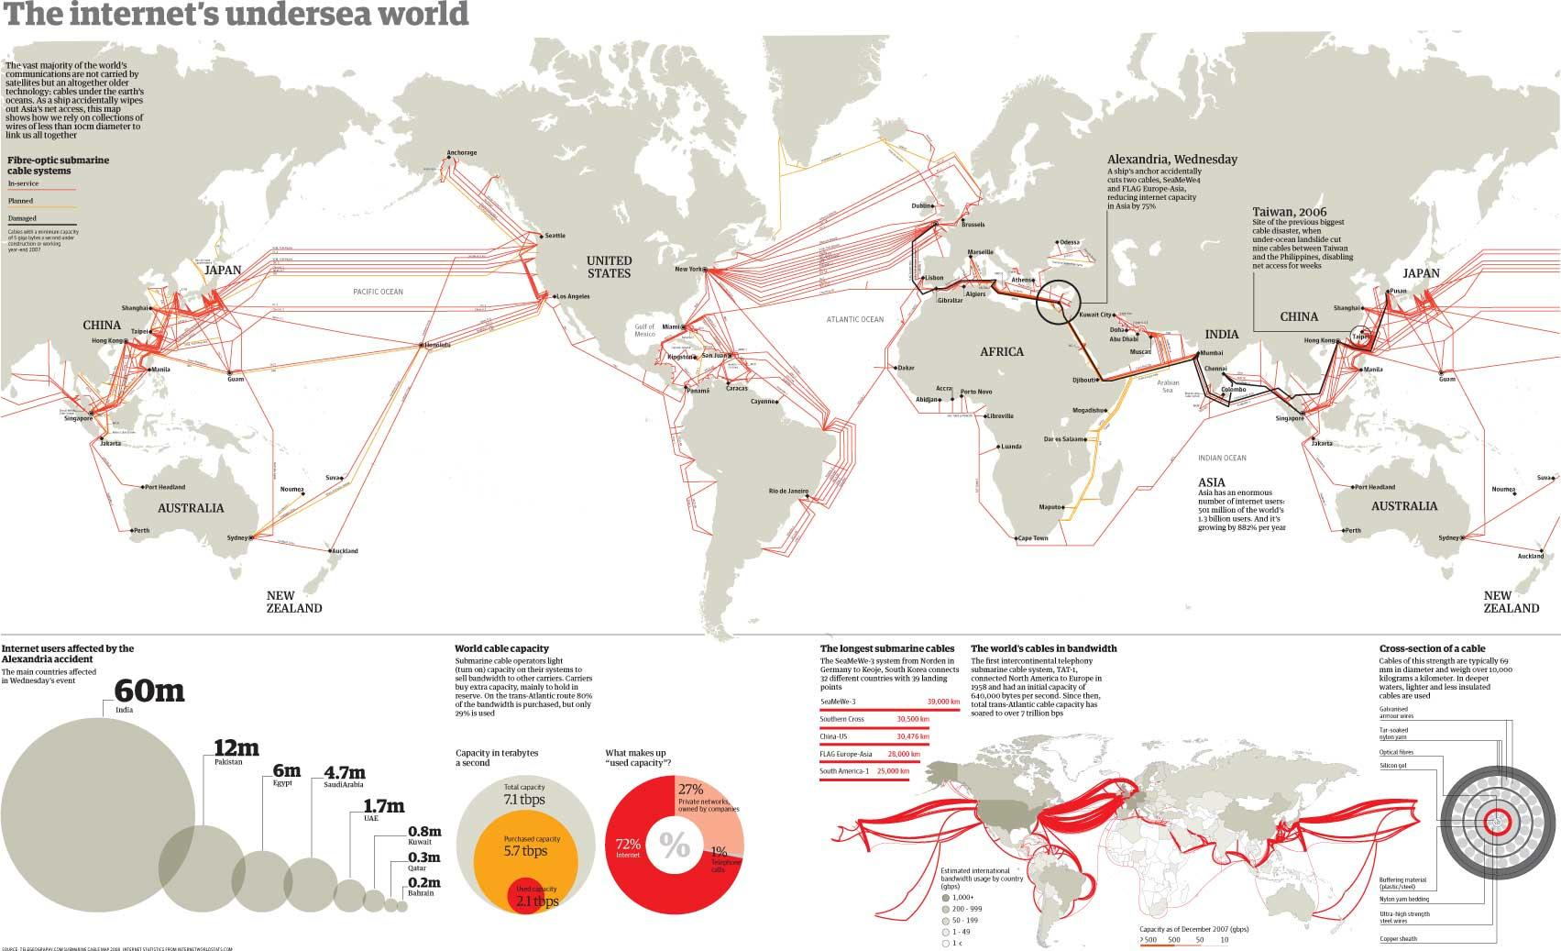
http://theterramarproject.org/thedailycatch/wp-content/uploads/2012/07/SeaCableHi.jpeg

Slide 16
Kyberterorismus
Dílčí aspekty, aneb co z toho má být „kyber“
ideologie
příprava
metody
cíl
komunikace

Slide 17
Historie a představy
počátky koncem Studené války
rozmach v 90. letech (+ Y2K)
exploze po 9/11

Slide 18
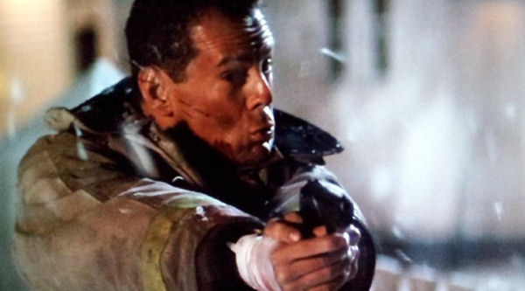

Slide 19
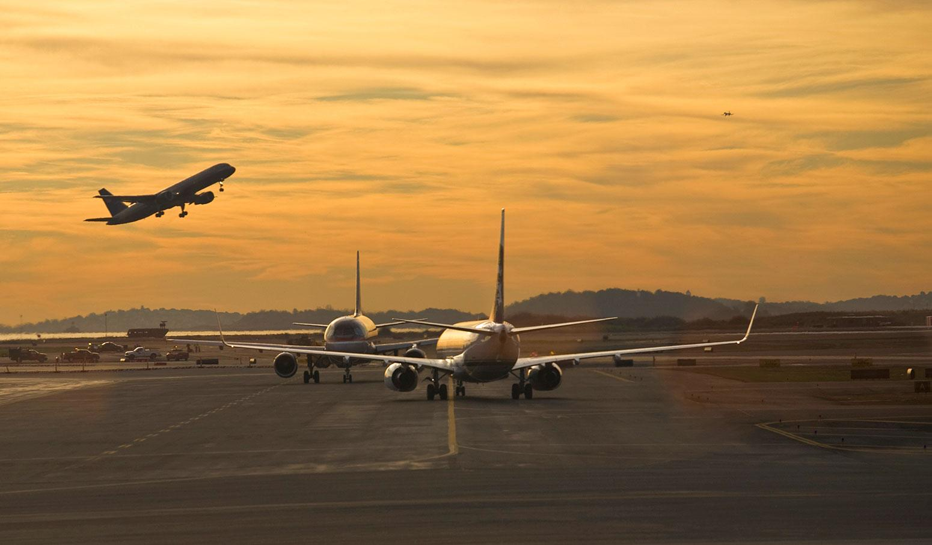

Slide 20
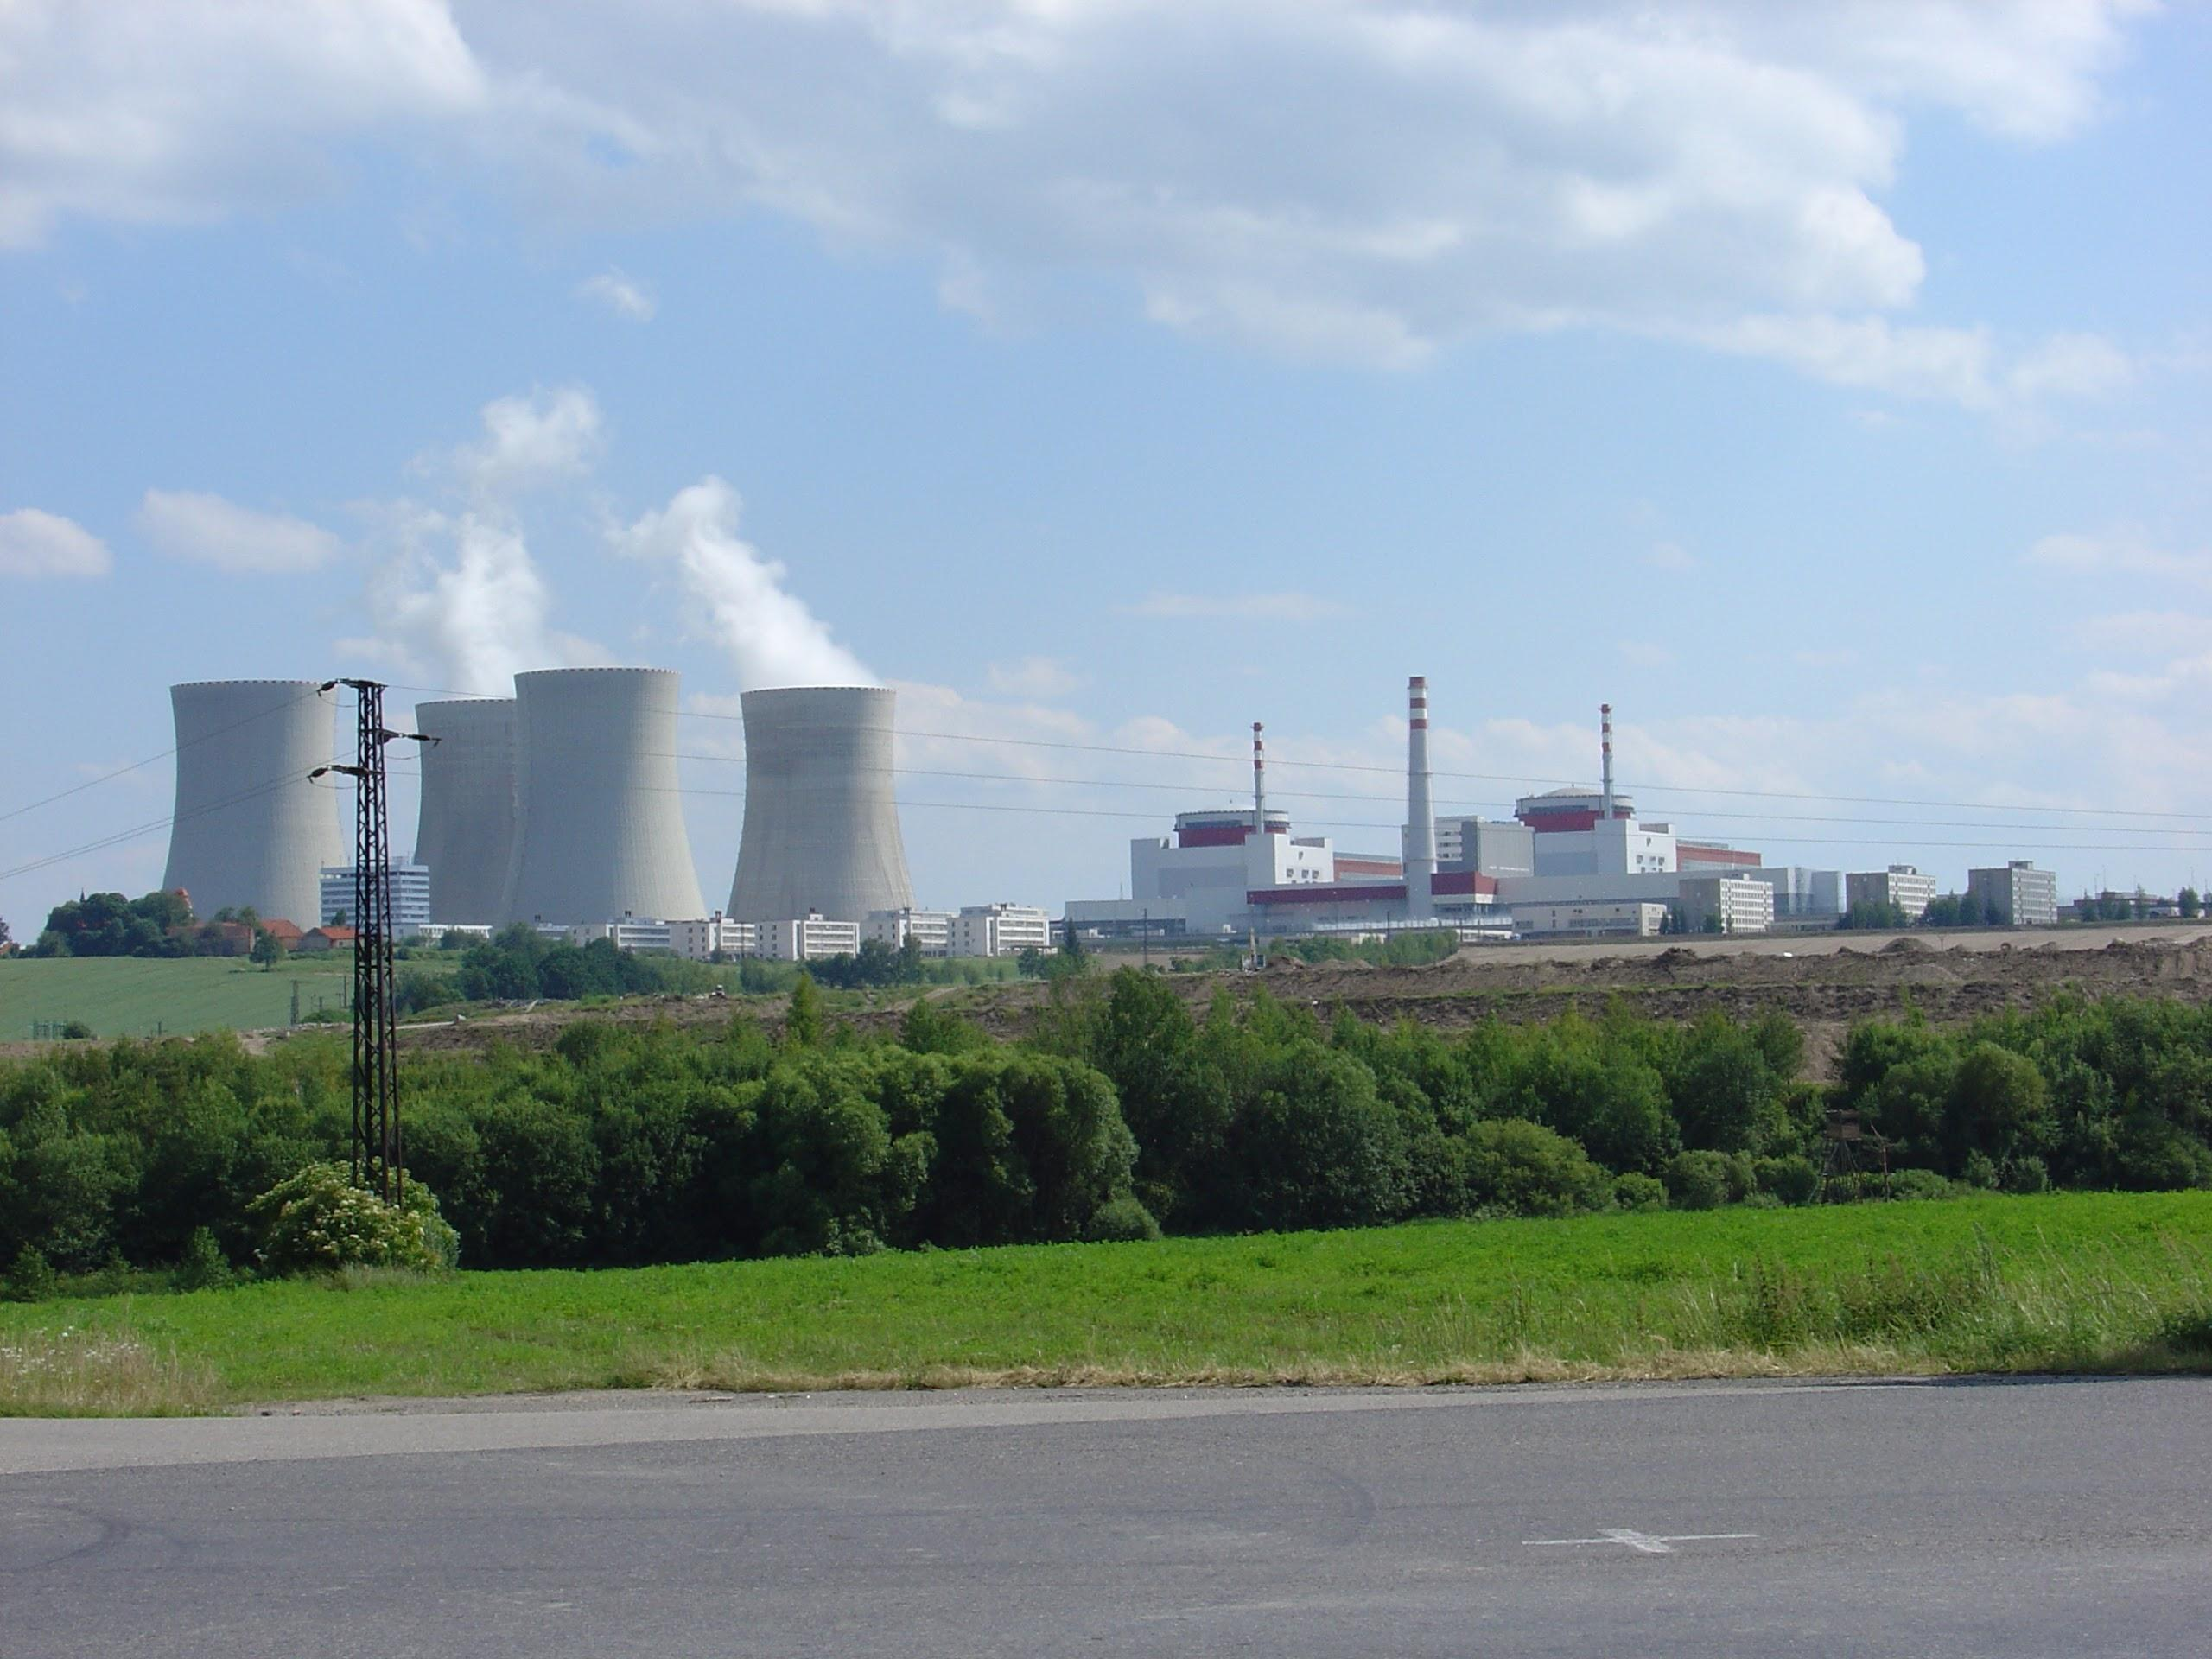

Slide 21
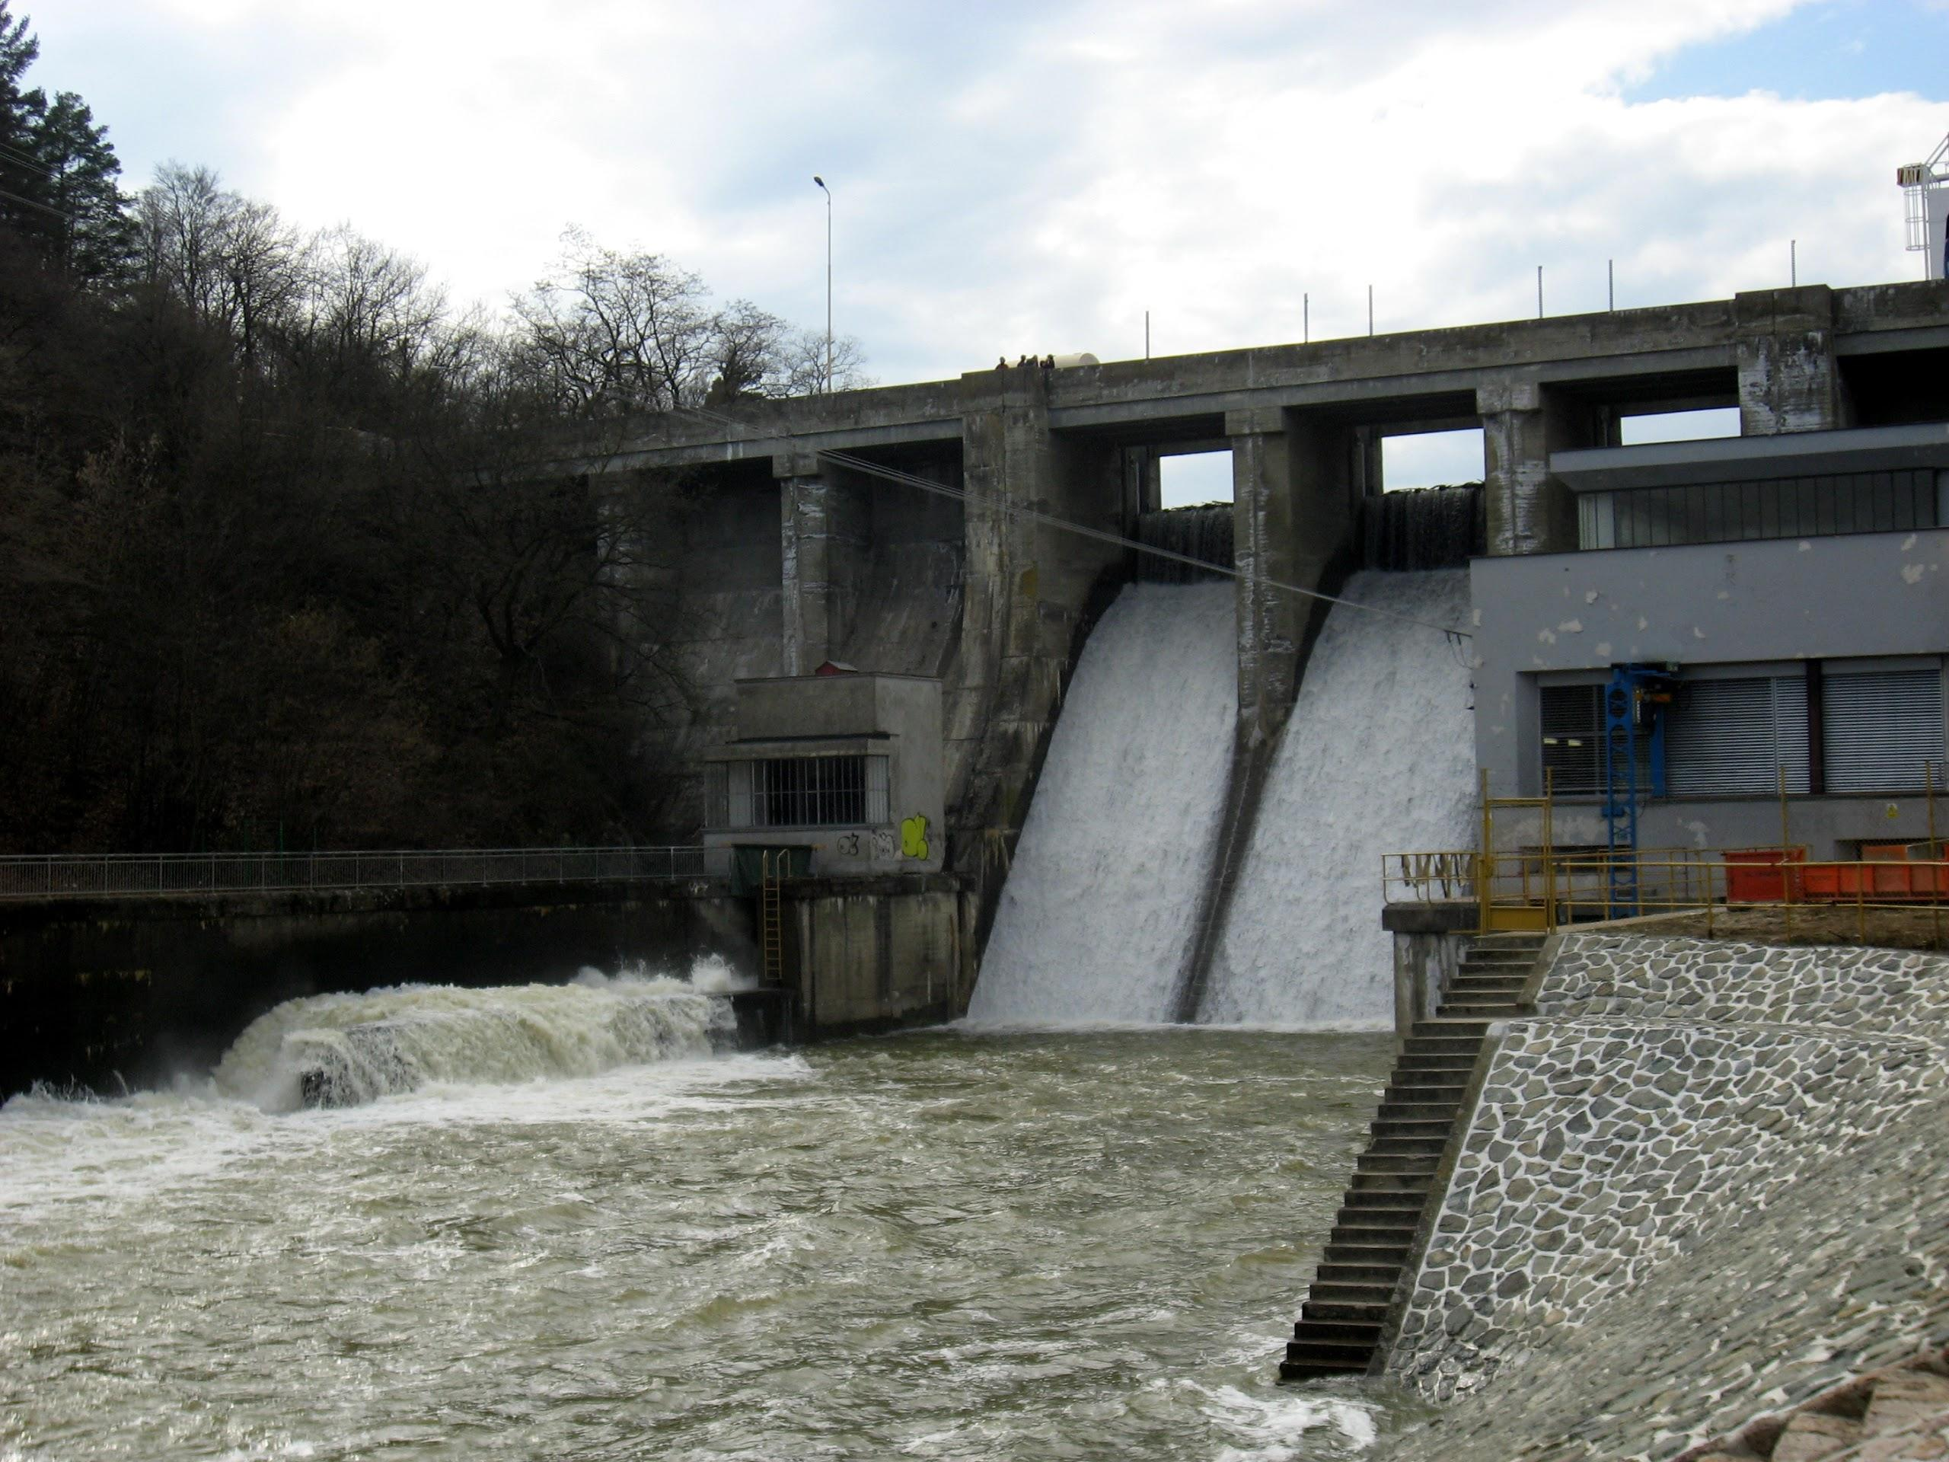

Slide 22


Slide 23
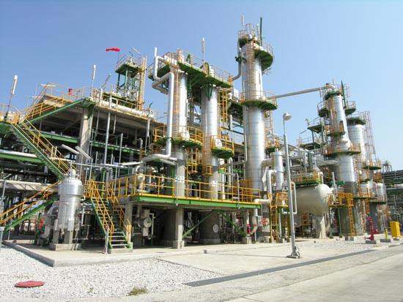

Slide 24
Skutečné případy?
Queensland, 2000?
StuxNet, 2010?
Lodz, 2008?
Anonymous a LulzSec?
Estonsko 2007 a Gruzie 2008?
sibiřský plynovod, mafiánský bos

Slide 25
Situace
jde o nenaplňěný, imaginární koncept
“nic se neděje”
chybí nástroje, schopnosti
a motivace, zájem

Slide 26
Budoucnost
?

Slide 27


Slide 28
Hacktivismus
pořád ještě Jakub Drmola

Slide 29
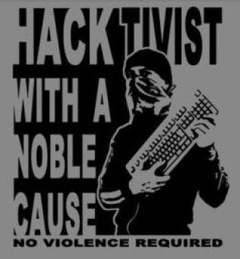

Slide 30
Hacktivismus
narušování chodu sítí a informačních systémů
cílem je podpořit ideologii, protest, atp.
adaptace politického aktivismu na internet a 21. století

Slide 31
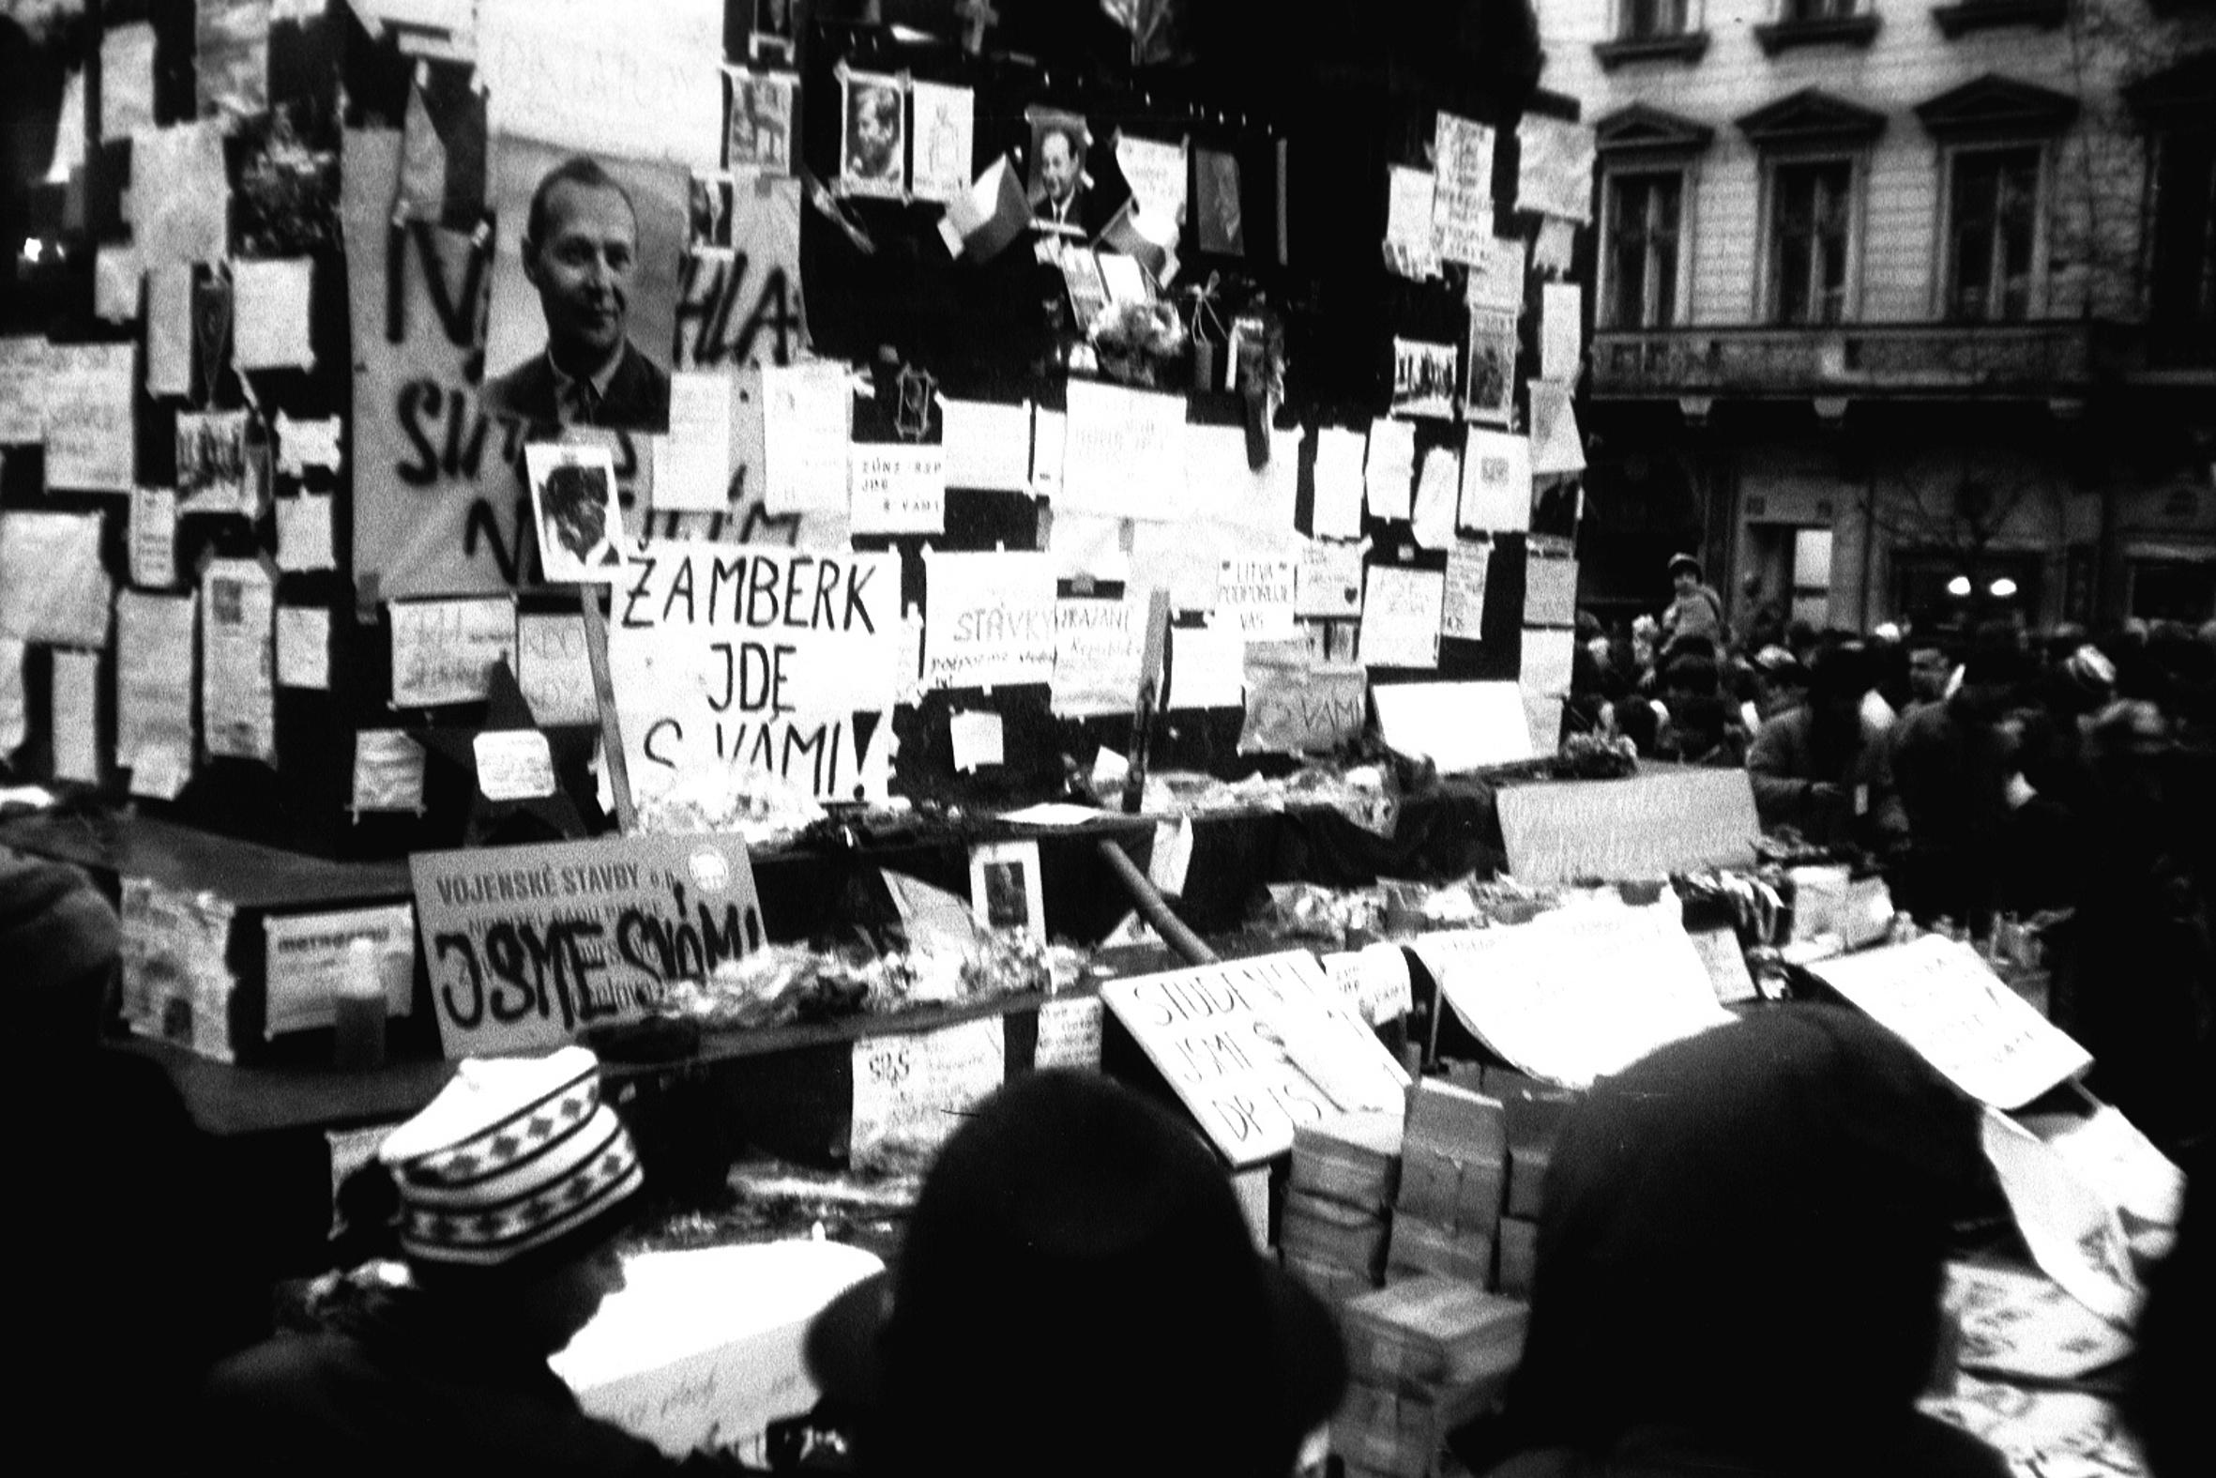

Slide 32
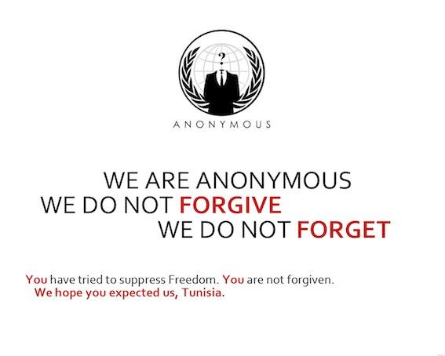

Slide 33
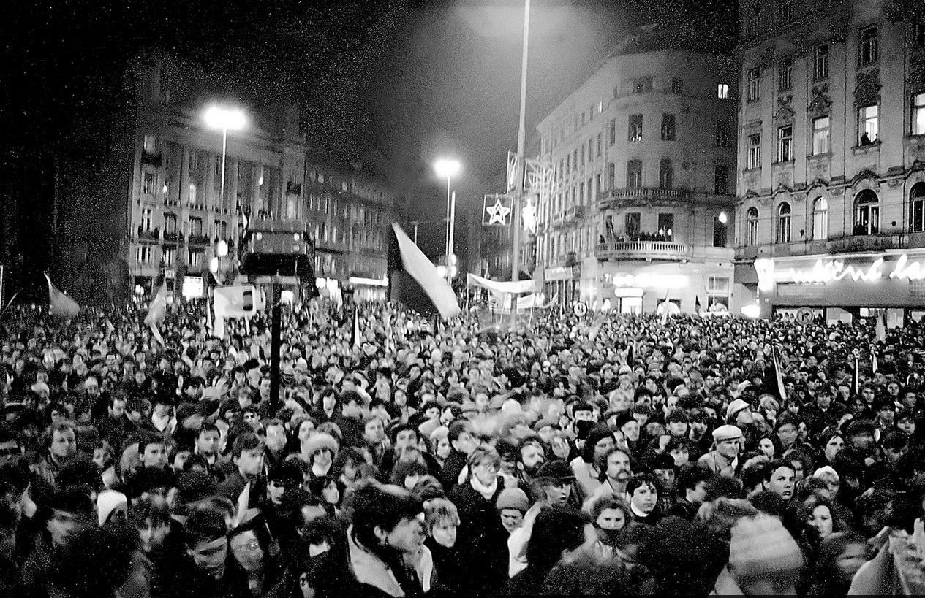

Slide 34
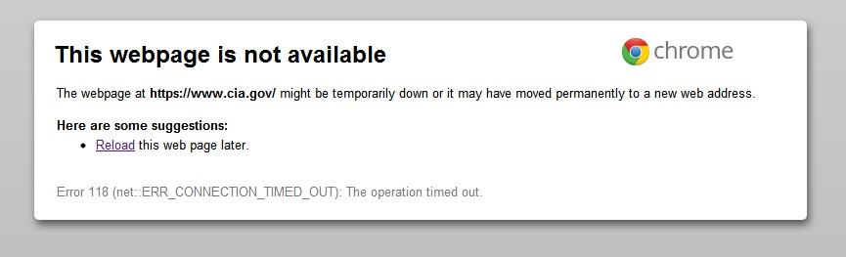

Slide 35
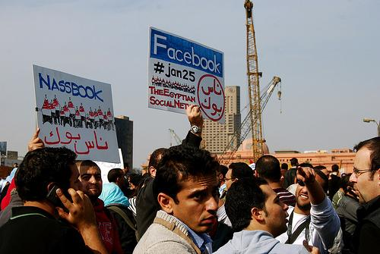

Slide 36
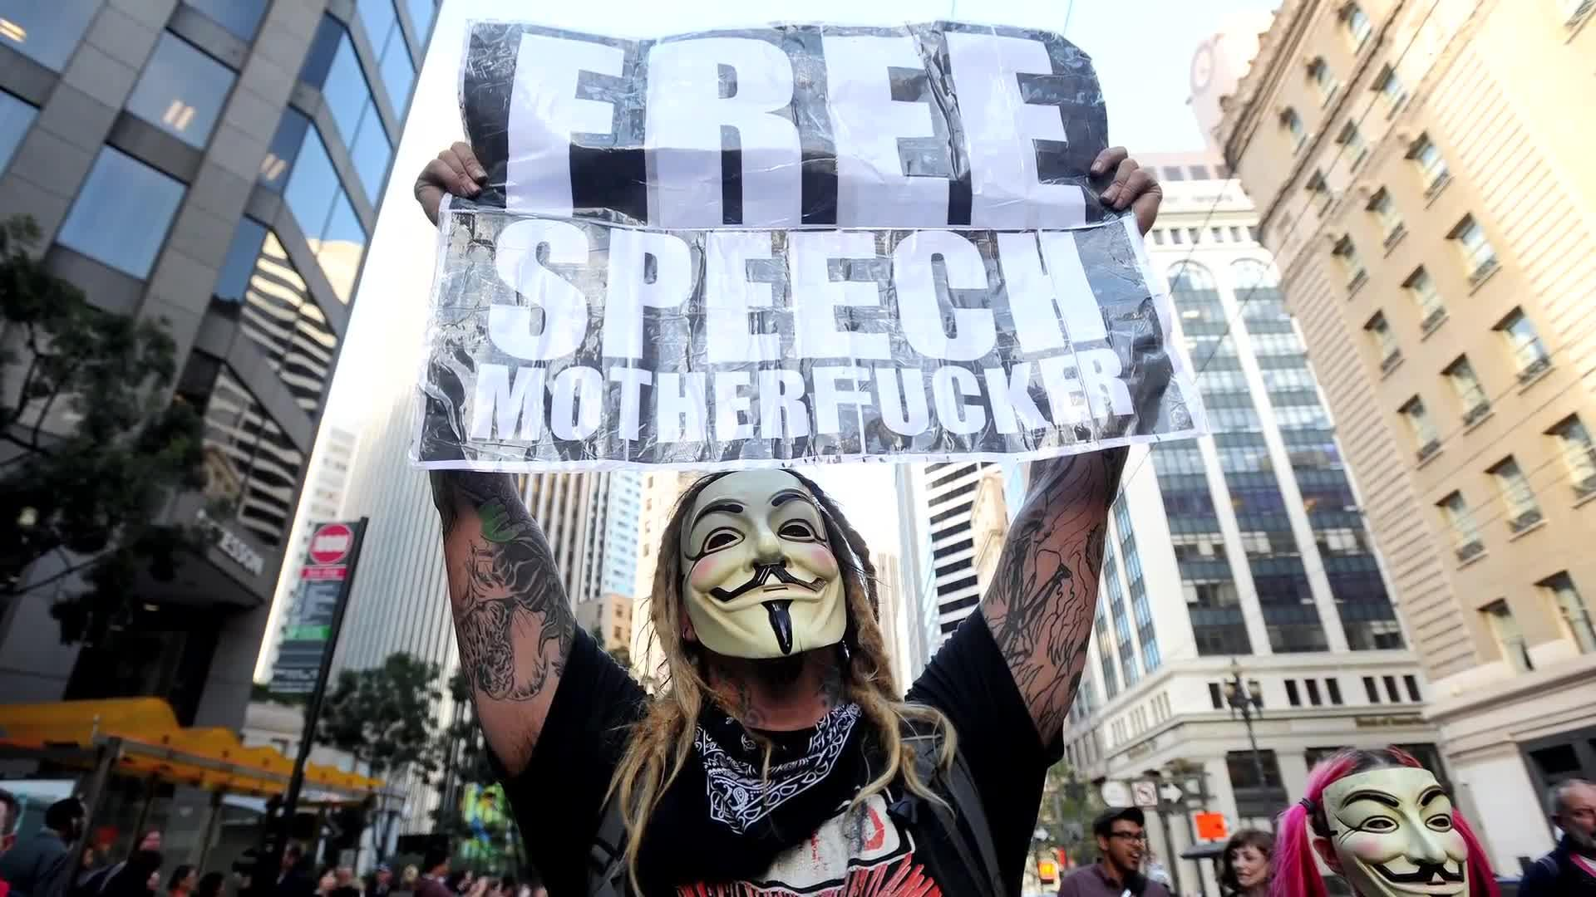

Slide 37
Stručná historie
počátky ještě před koncem Studené války
hacktivismus se vyvinul z hackerů
  ne z aktivismu
odkazy ke counterculture
počátky na univerzitách, korporacích

Slide 38


Slide 39
Současnost?
cca od 2008
všechny ideologie a politiky
ikona Anonymous
  realita složitější - skupinky, jednotlivci, atp.

Slide 40


Slide 41





Slide 42
Anonymous
kdo to je?
odkud se vzali?
proč vůbec?
co chtějí?
proč masky?

Slide 43
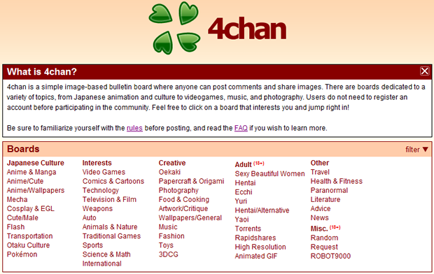

Slide 44
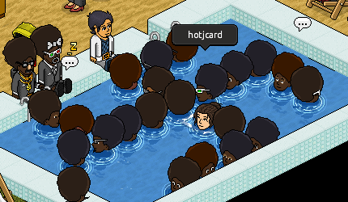
Hal Turner https://youtu.be/ZHl0WI32XkY?t=1410
Epilepsy Foundation
PirateBay

Slide 45
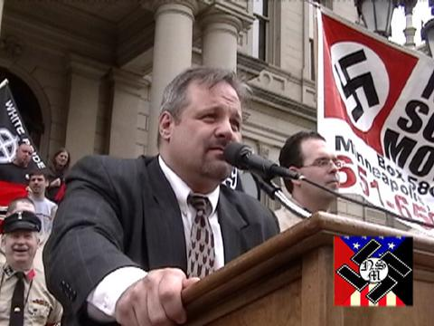

Slide 46
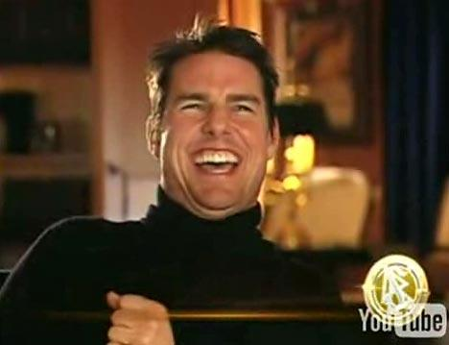

Slide 47
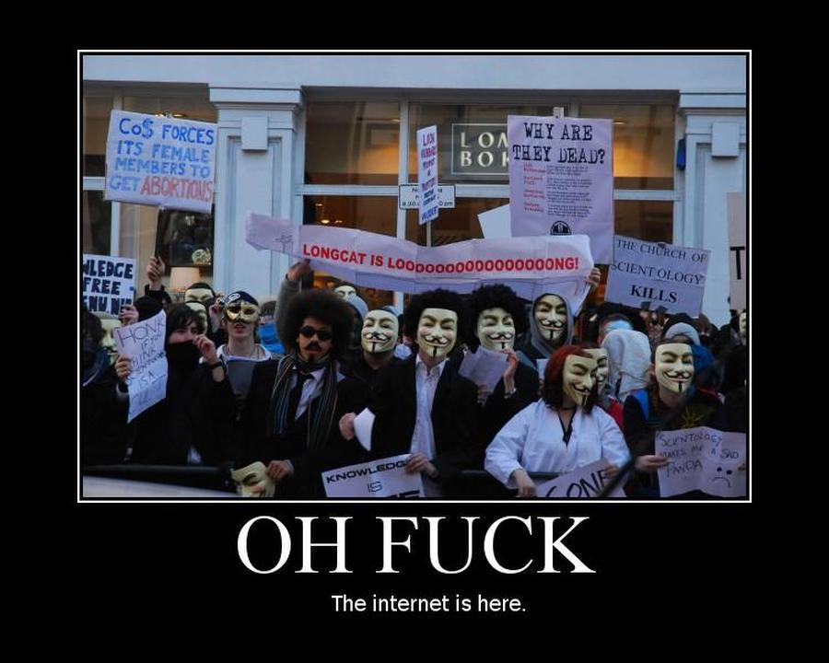

Slide 48
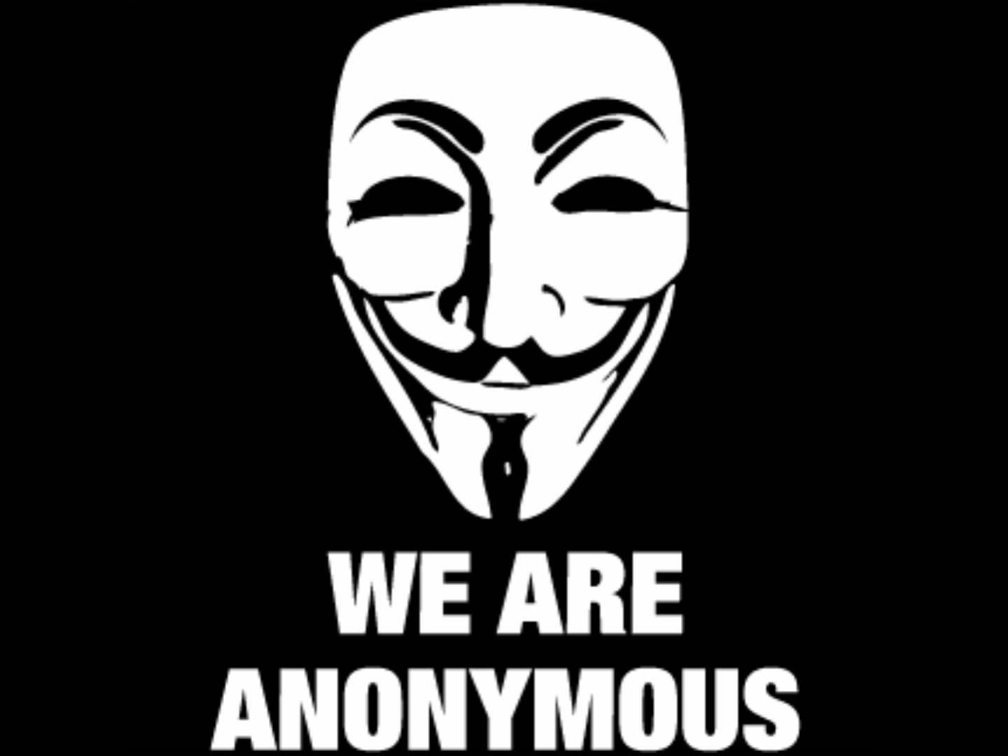

Slide 49
Videa
Tom Cruise
https://www.youtube.com/watch?v=UFBZ_uAbxS0
Chanology
http://www.youtube.com/watch?v=JCbKv9yiLiQ
11/11/11
http://www.youtube.com/watch?v=bUm5seVCpf4
We are Legion
http://www.youtube.com/watch?v=gn9-80ObGA8

Slide 50
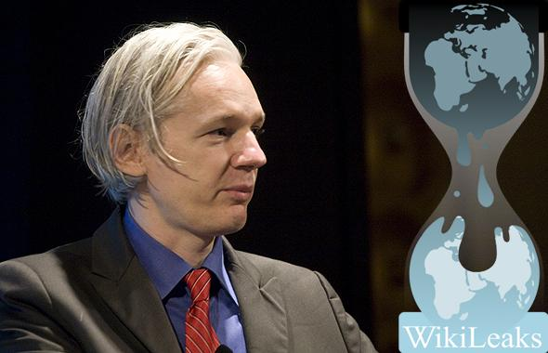

Slide 51
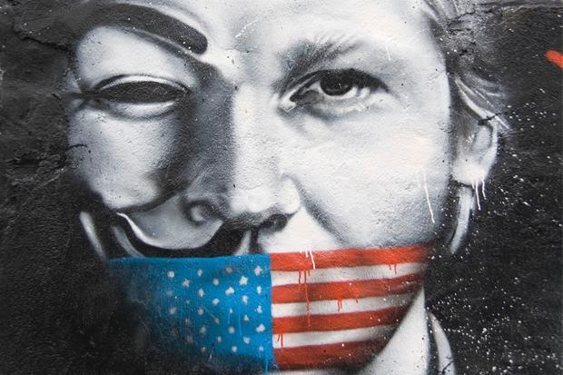

Slide 52
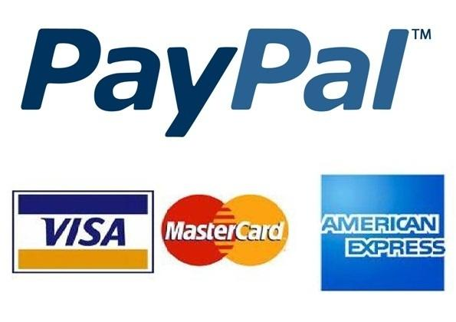

Slide 53
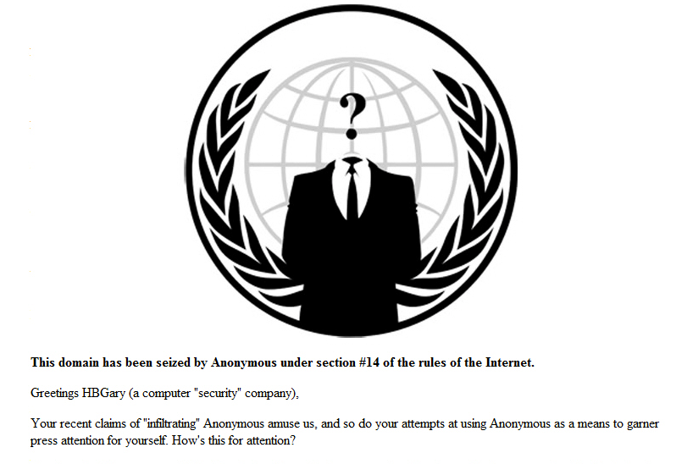

Slide 54
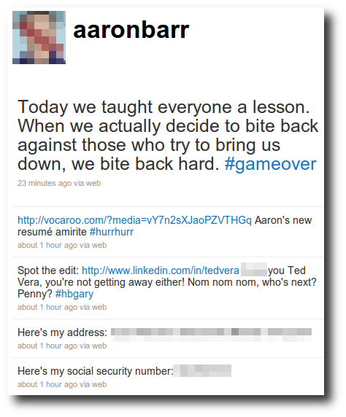

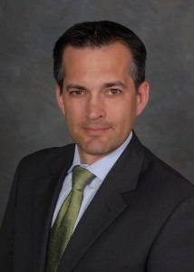

Slide 55

http://pastebin.com/HZtH523f

Slide 56
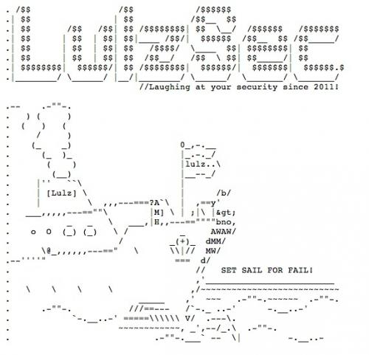

Slide 57
Pokračování (nejen anon)
Sony
Arabské jaro
AntiSec
Vigilantismus
  hlavně ultrapravice a dětské porno
Stratfor
MegaUpload, ACTA
vlna zatýkání
Sýrie, KLDR

Slide 58
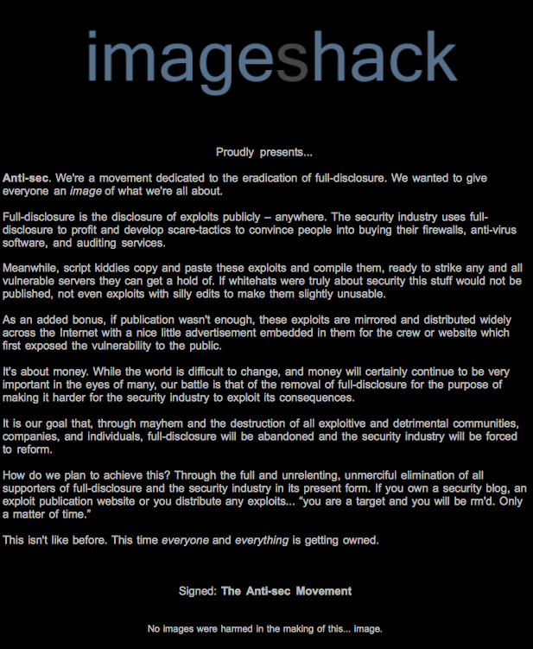

Slide 59
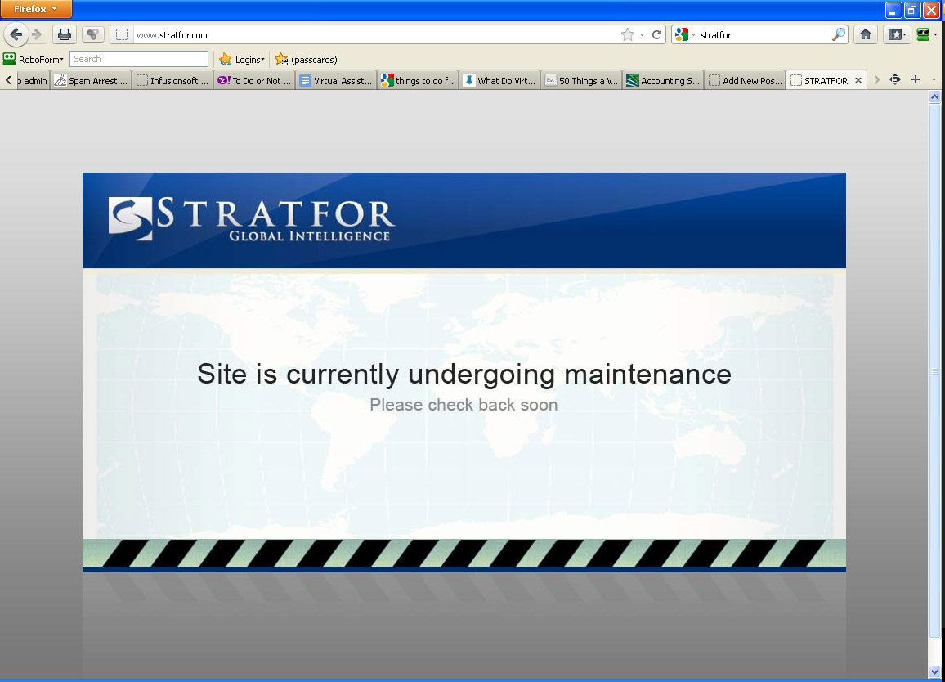

Slide 60
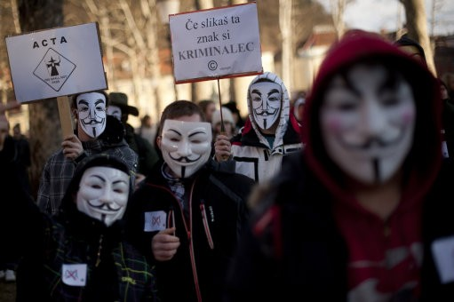

Slide 61
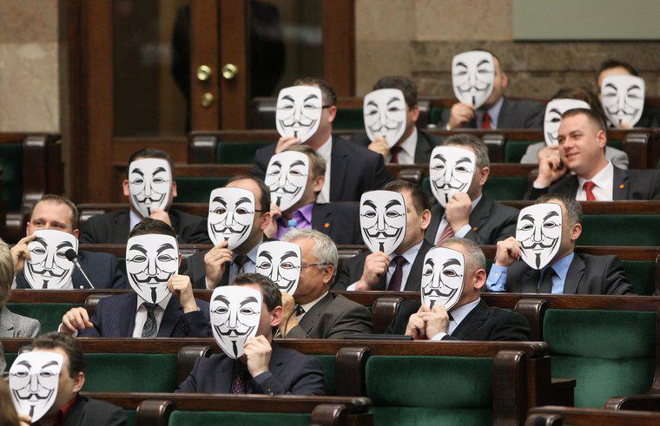

Slide 62
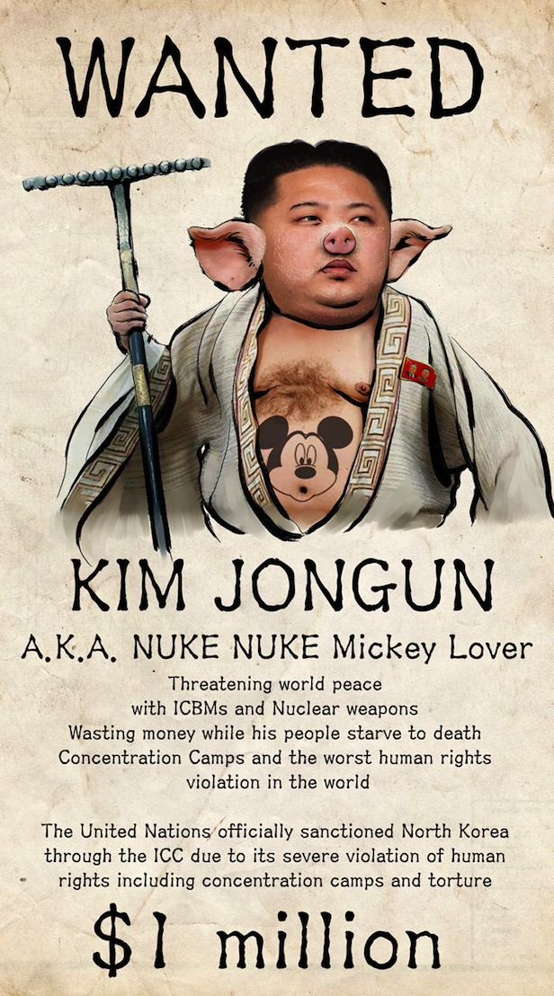

Slide 63
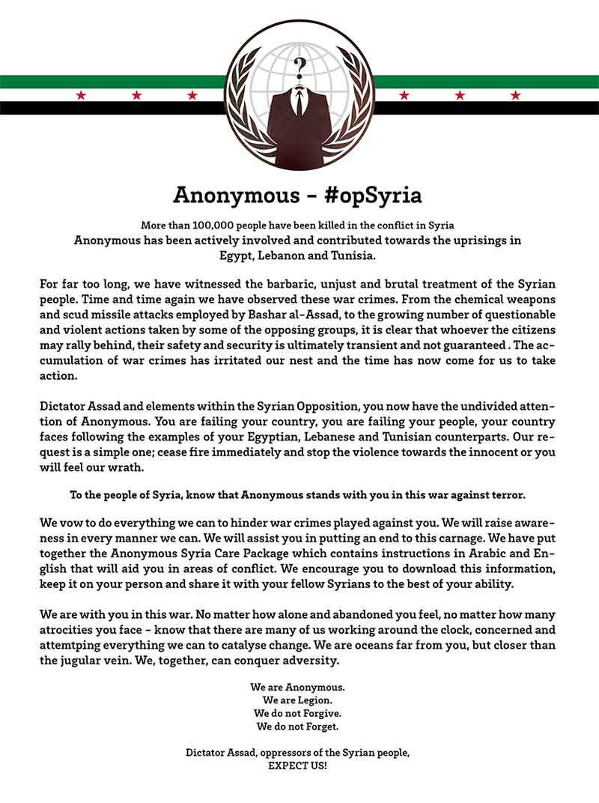

Slide 64
Spektrum hacktivismu
bojovat lze za cokoliv
  nacionalistický
  anarchistický
  náboženský
  vigilantismus
  ekologický
dominantní je levicově-anarchistické „cosi“ (Anonymous a následníci)

Slide 65
Jak je nebezpečný
nepříliš, v porovnání s ostatními
  krátké
  a hlavně – public!
problém tzv. kinetické bariéry
hacktivismus může fungovat i jako imunizace

Slide 66
Strukura a organizace
nehierachická
„adhokracie“
volná síťová struktura
vnitřní členění a rozkoly, konkurence

Slide 67
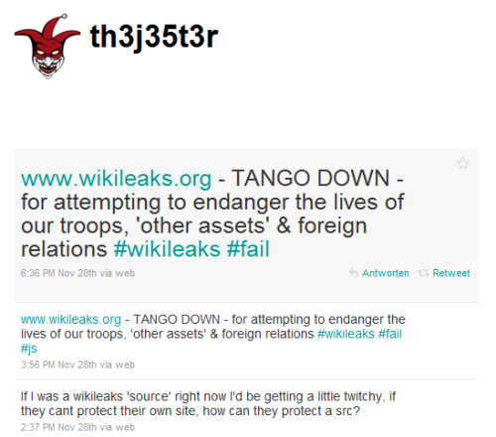

Slide 68
C9le
Cíle
koncept „ops“
volba cílů převážně reaktivní

Slide 69
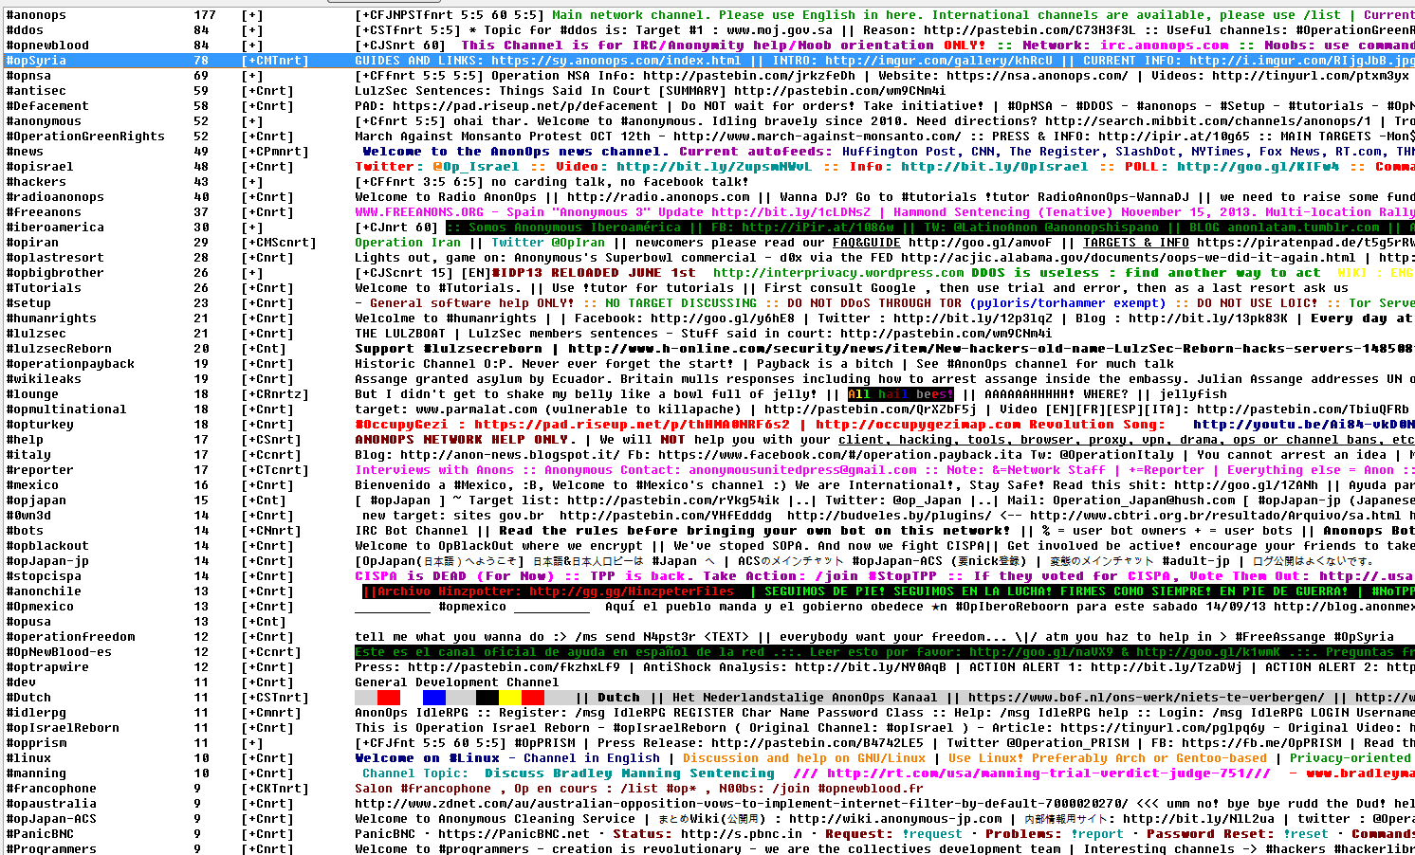

Slide 70
Nástroje a metody
DDoS
defacement
dox
propaganda

Slide 71
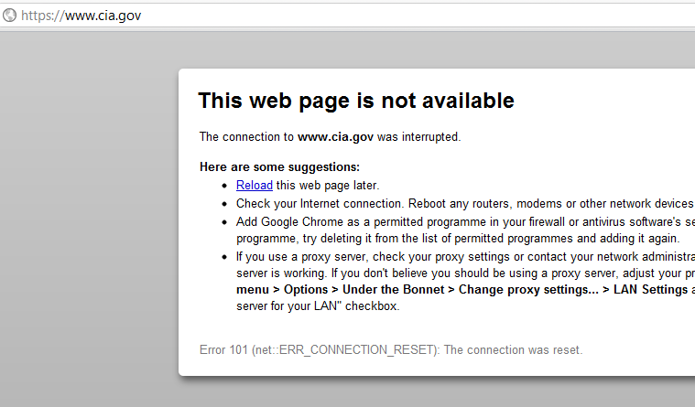

Slide 72
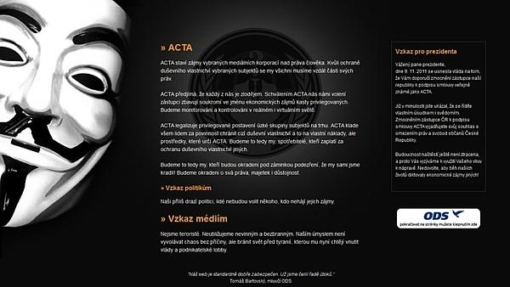

Slide 73
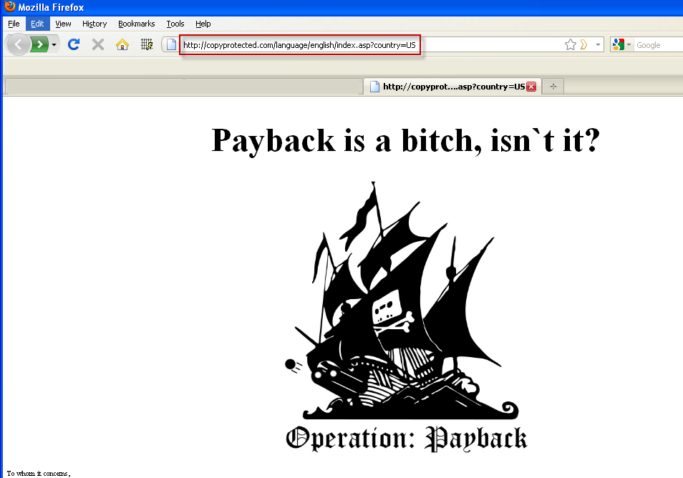

Slide 74
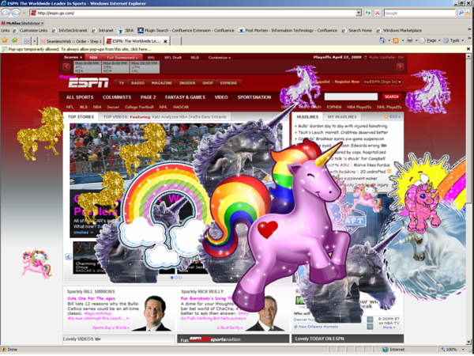

Slide 75
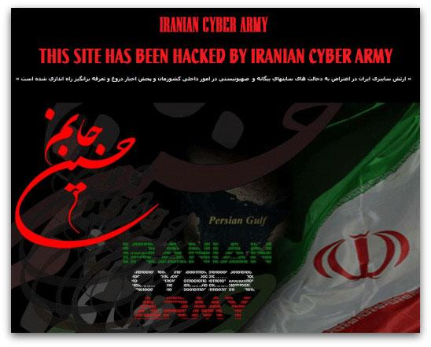

Slide 76
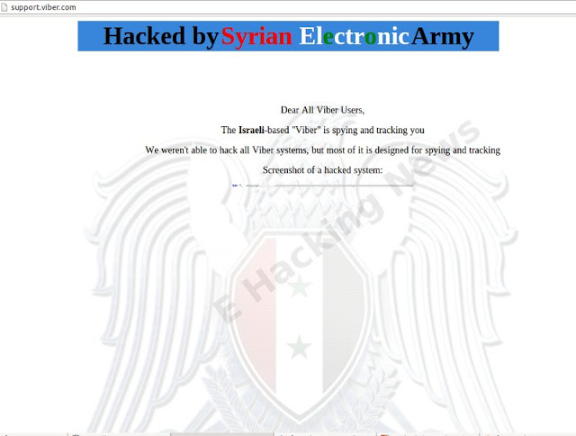

Slide 77
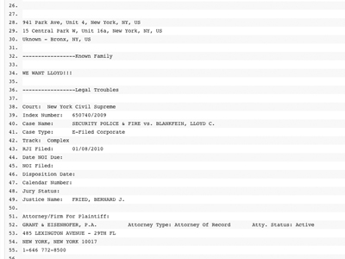

Slide 78
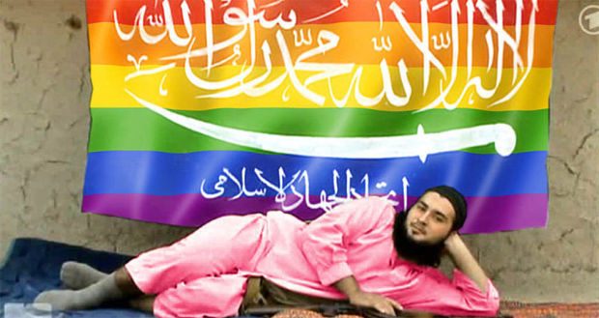

Slide 79
Budoucnost?
kybermilice a patriotičtí hackeři
tři pilíře
    lidé
    nástroje
    cíle

Slide 80

nástroje volně dostupné
cíle budou vždy
lidí je čím dál více

Slide 81
Cybercrime
Stejné nástroje, jiné motivy

Slide 82


Slide 83


Slide 84


Slide 85
Základy
typicky motivovaný finančním ziskem
standartní zločin rozšířený do nové domény
podobná pravidla i skupiny
na rozdíl od hacktivismu se snaží o utajení

Slide 86


Slide 87


Slide 88


Slide 89


Slide 90


Slide 91
Různé formy
DDoS
přímý hacking a špionáž
sběr dat
ransomware
nefinanční? RATs atp.

Slide 92


Slide 93
Další formy?
dětská pornografie
prodej drog a zbraní
cyberbullying
hatespeech
vydírání

